Slide 1
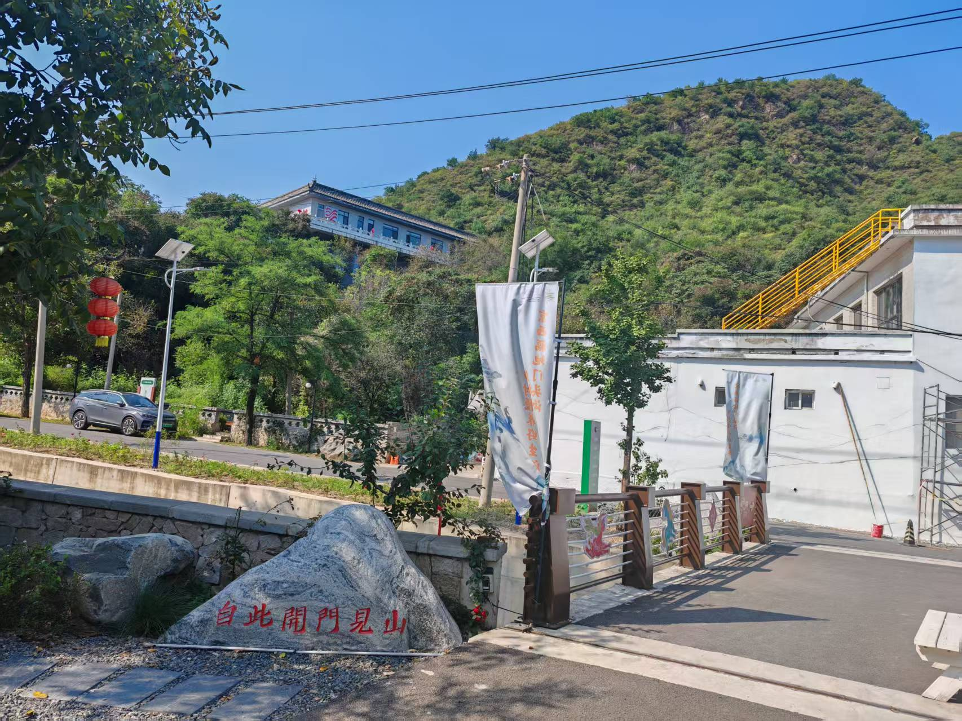
山家美育村
踩点纪实 · 昆虫旅馆选址征集
门头沟区王平镇东马各庄村 · 山家美育村及韭园片区
以下为踩点拍摄的园区场景，欢迎大家集思广益，共同探讨昆虫旅馆的最佳安置位置与创意方案。
好奇自然 × 想象力山谷项目组 · 2026年9月
Notes:
山家美育村位于门头沟区王平镇东马各庄村，是一个集乡村美育、非遗传承、自然教育于一体的文创村落。

Slide 2
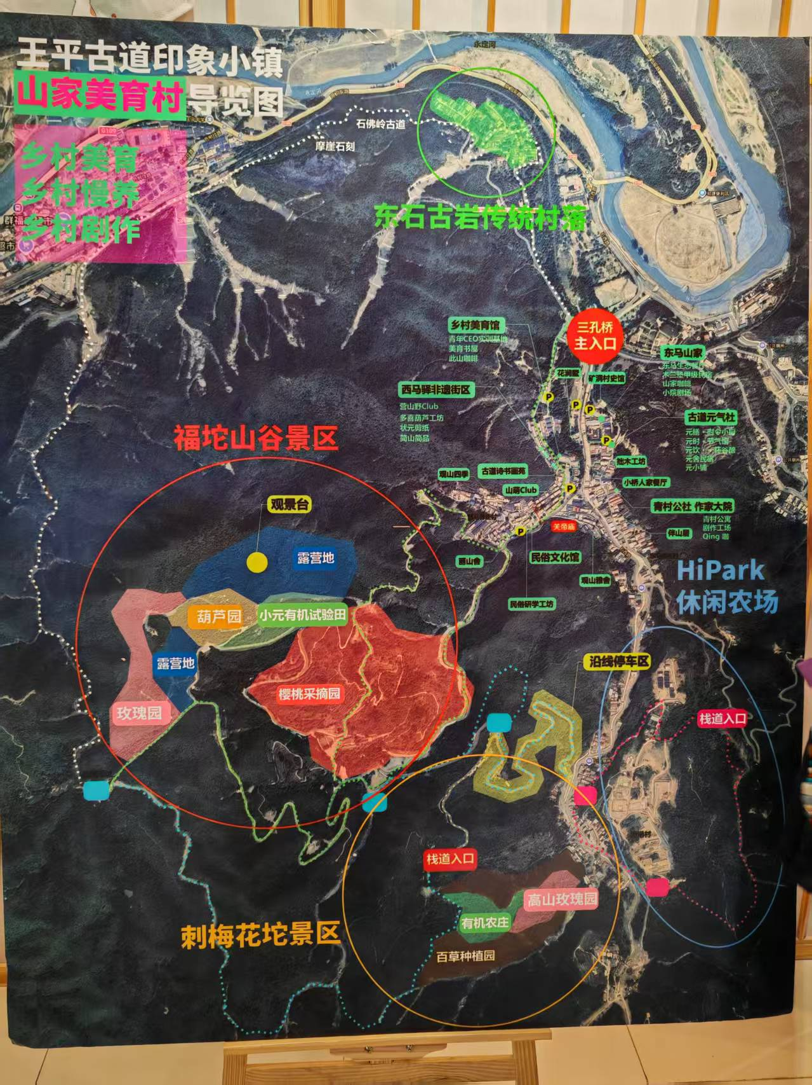
园区概览
山家美育村 · 王平古道印象小镇
位于门头沟区王平镇东马各庄村，地处永定河畔、九龙山脚下，是王平古道印象小镇的核心片区。
村落依山傍水，村内保留明清古道、古桥、石刻等历史遗迹，同时聚集了作家村、乡村美育馆、非遗工坊等文创业态。
主要功能区
· 三孔桥主入口 · 东马山家民宿集群
· 作家大院 · 乡村美育馆"只在此山"
· 西马驿非遗街区 · 古道元气社
· 自然课堂 · 乐趣儿创意农场
· 福坨山谷景区 · 刺梅花坨景区
· HiPark休闲农场 · 永定河河滩
02 / 14
Notes:
山家美育村涵盖东马山家、西马驿非遗街区、作家村、乡村美育馆等多个片区，自然与人文资源丰富。

Slide 3
03
村口入口区
自此开门见山
场景介绍
村口巨石刻有"自此开门见山"，背靠青山，道旗飘扬，是进入山家美育村的第一印象。人流集中，展示效果好。
拍摄于2026年9月 · 山家美育村
03 / 14

Slide 4
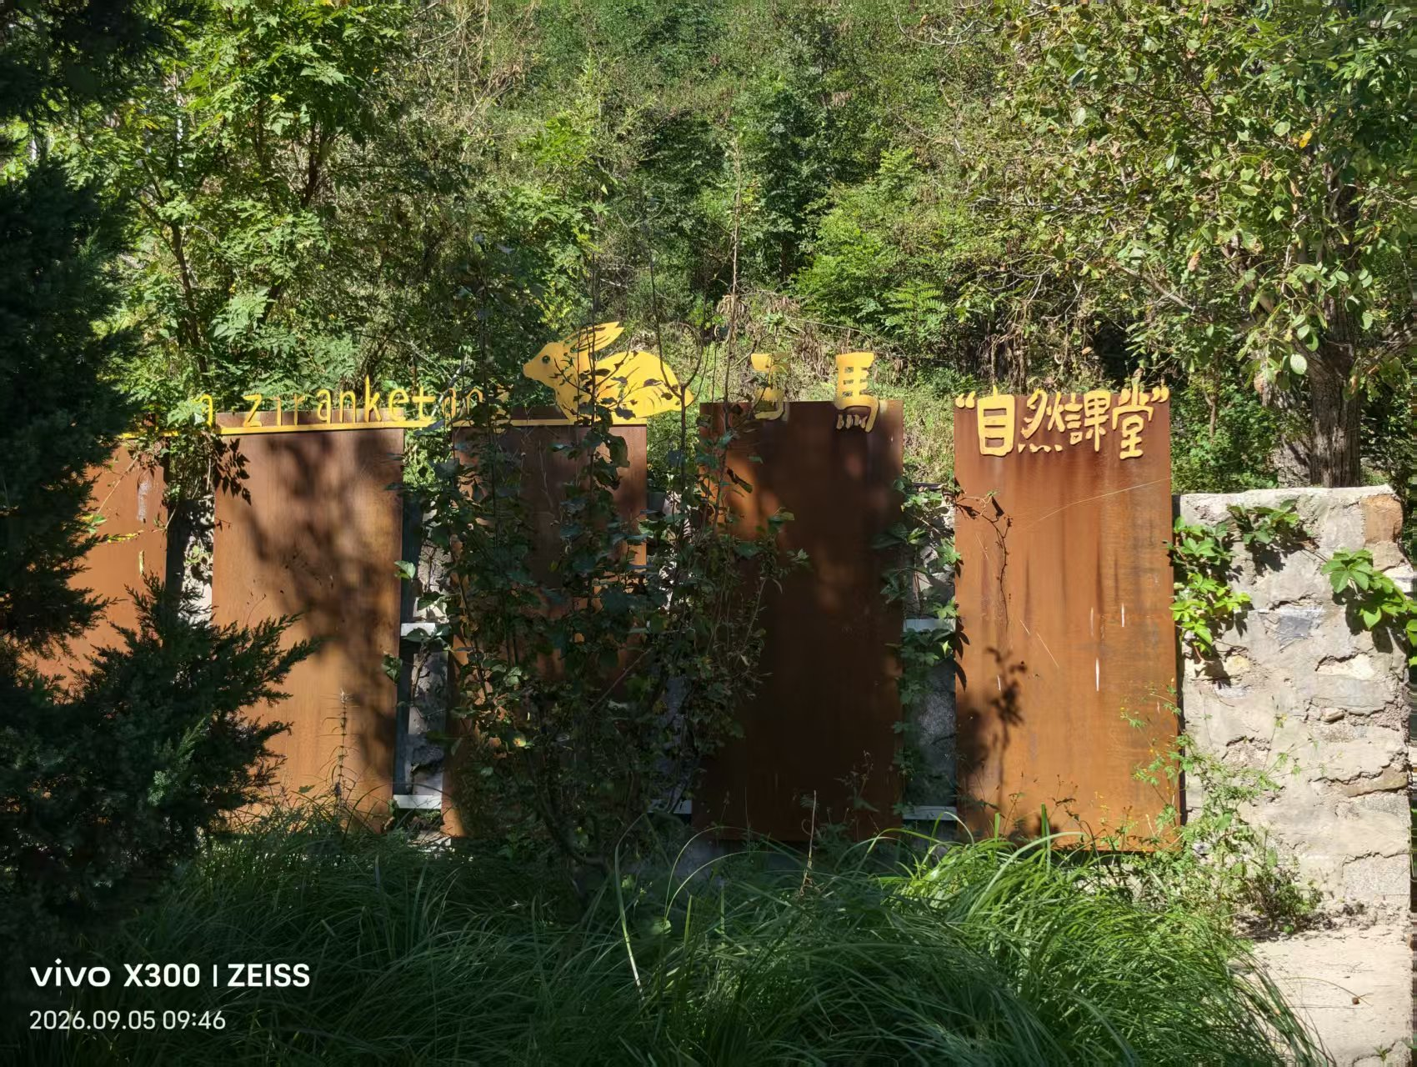
04
自然课堂区
西马·自然课堂
场景介绍
锈钢板打造的"自然课堂"标识掩映在绿植中，旁有兔子造型装饰，周边树木繁茂、野草丰美，自然氛围浓厚。
拍摄于2026年9月 · 山家美育村
04 / 14

Slide 5
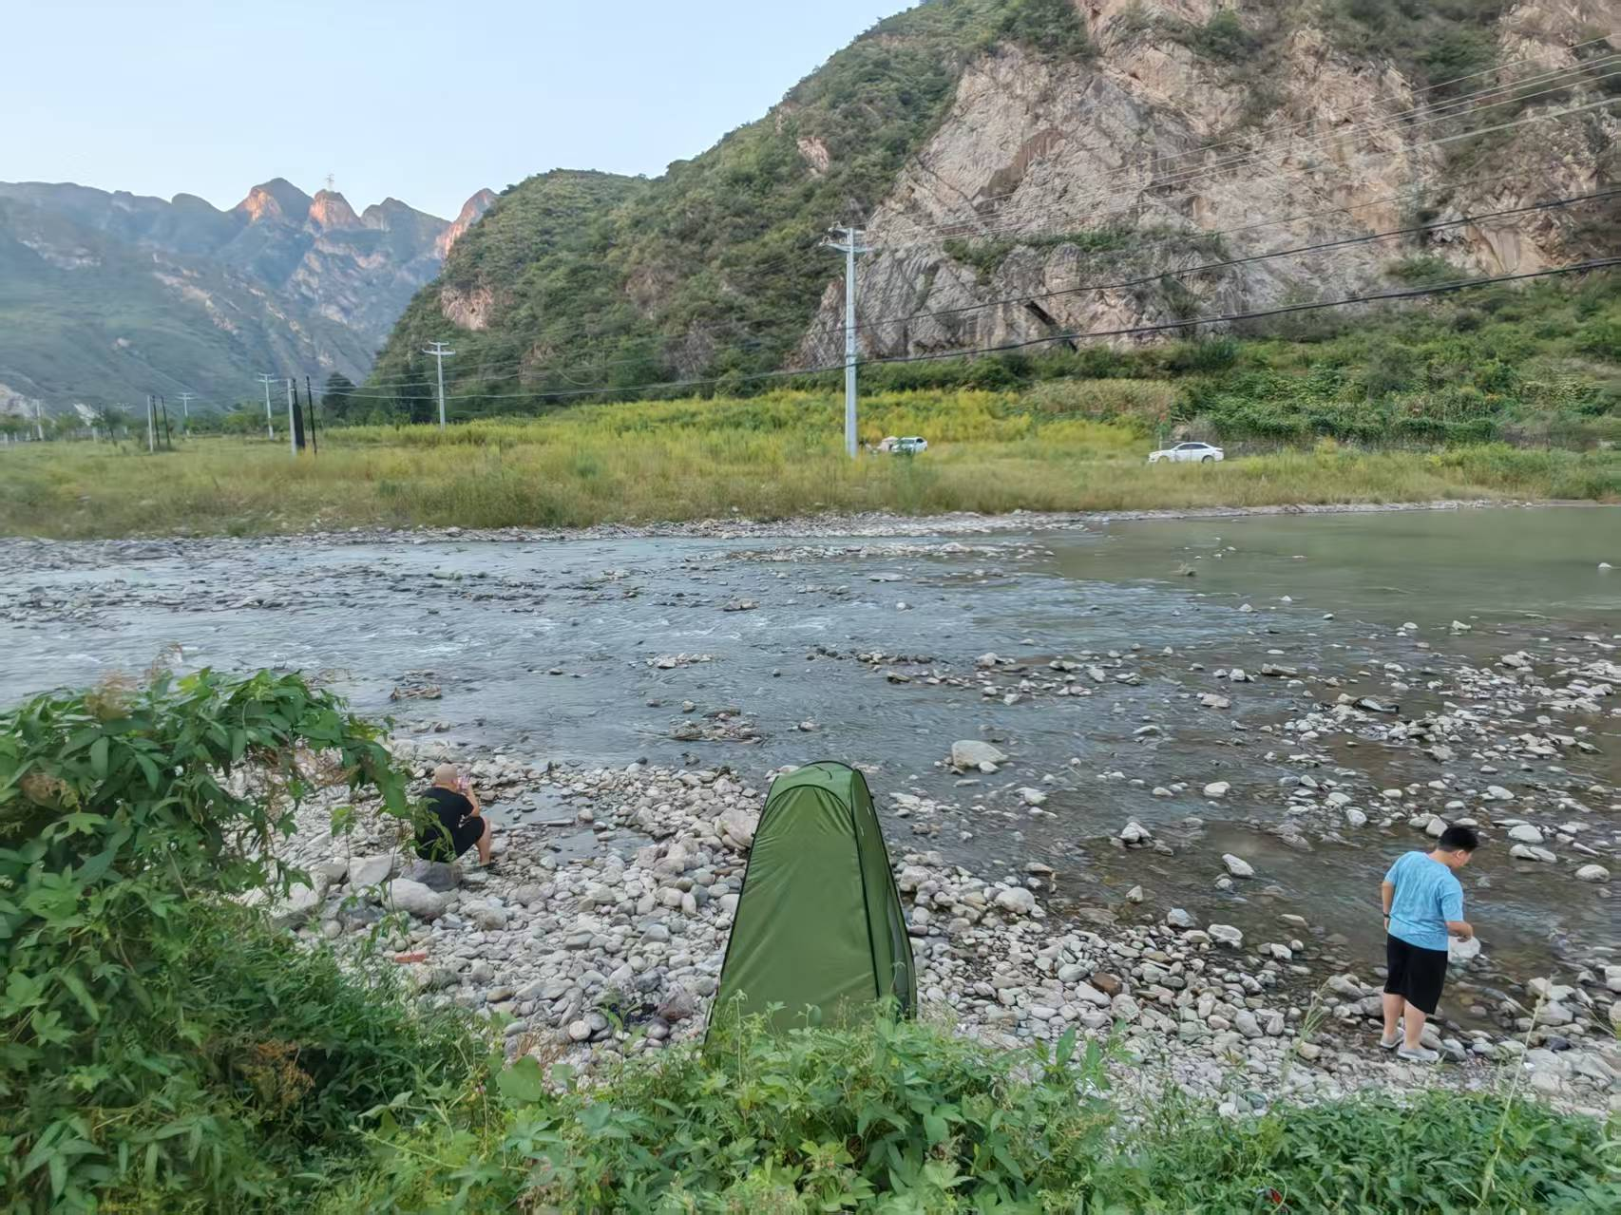
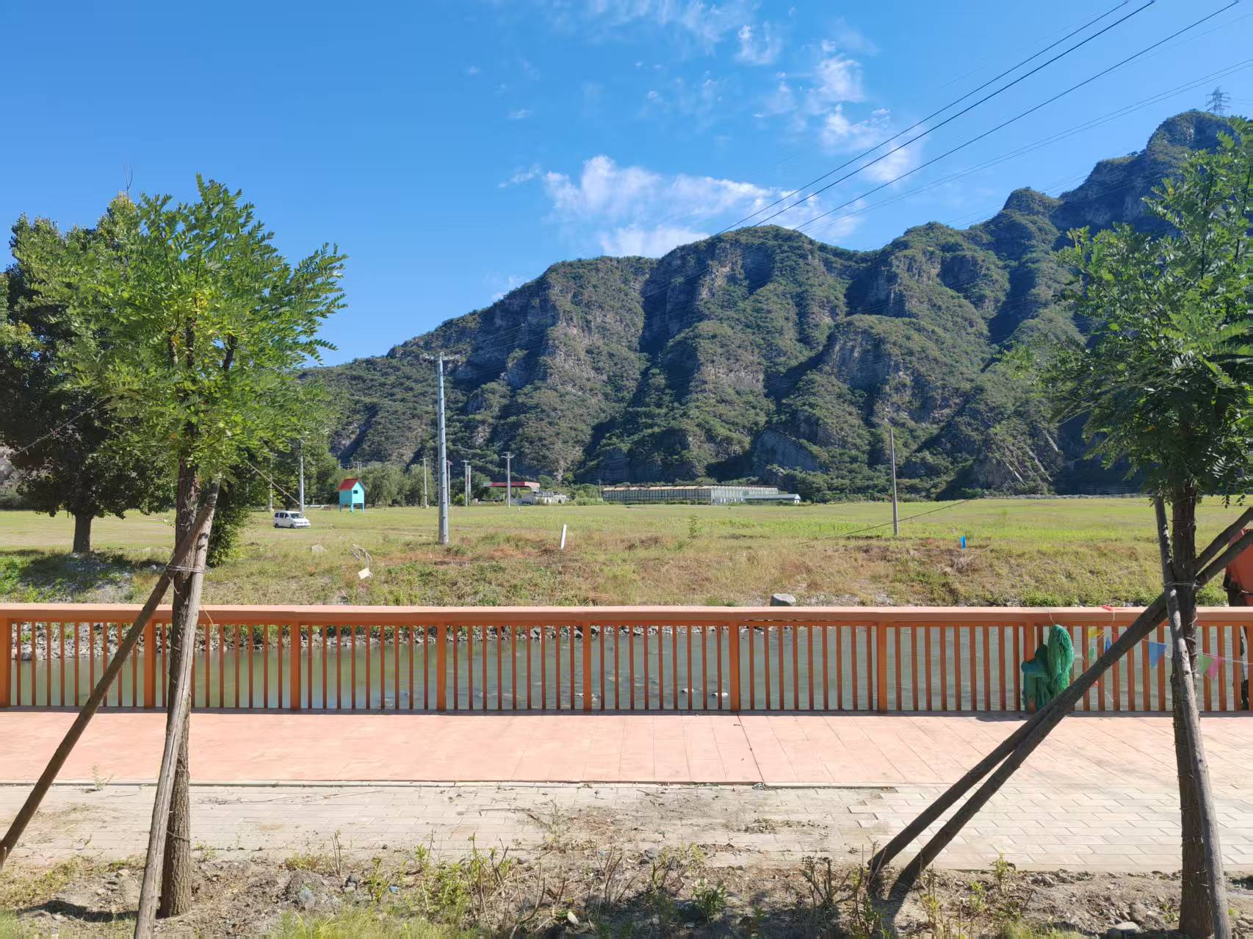
05
溪流河滩区
永定河支流·河滩湿地
场景介绍
选址小贴士
· 优先选择遮阴、避雨、通风的位置
· 靠近花丛、草丛或水源，昆虫食物充足
· 高度建议距地面50-150cm，便于观察
· 避免正对游乐设施主通道，减少干扰
· 可结合解说牌，介绍入住昆虫种类
永定河支流穿村而过，河滩卵石遍布、水草丰茂，常有游客亲水嬉戏。水域周边是蜻蜓、石蛾等水生昆虫的重要栖息地。
滨水环境昆虫多样性高，河滩植被可为昆虫提供食物和栖息。可在河岸绿化带或步道旁设置，兼顾展示与生态。
05 / 14

Slide 6
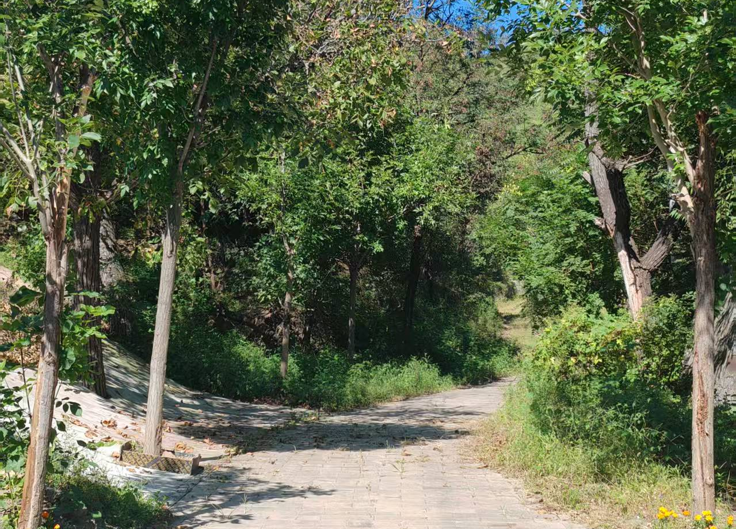
06
树林植被区
银杏·枫林·山林步道
场景介绍
村内树木种类丰富，有银杏、枫树、柏树等，山林步道两侧植被茂密、野花点缀。树荫下湿度适宜，是昆虫天然的栖息场所。
树木繁茂、微气候稳定，昆虫栖息条件好。步道旁人流量适中，既便于观察又不干扰昆虫。
06 / 14

Slide 7
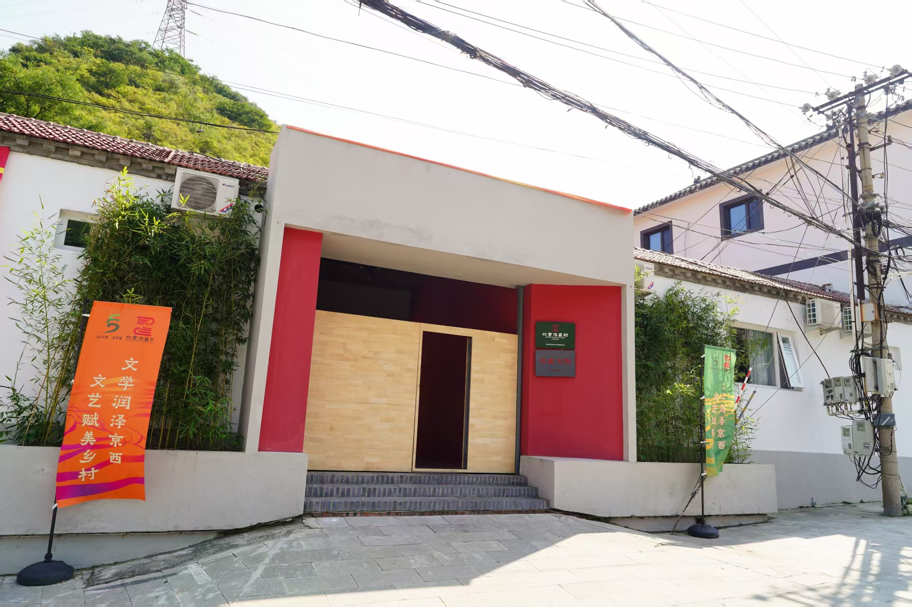
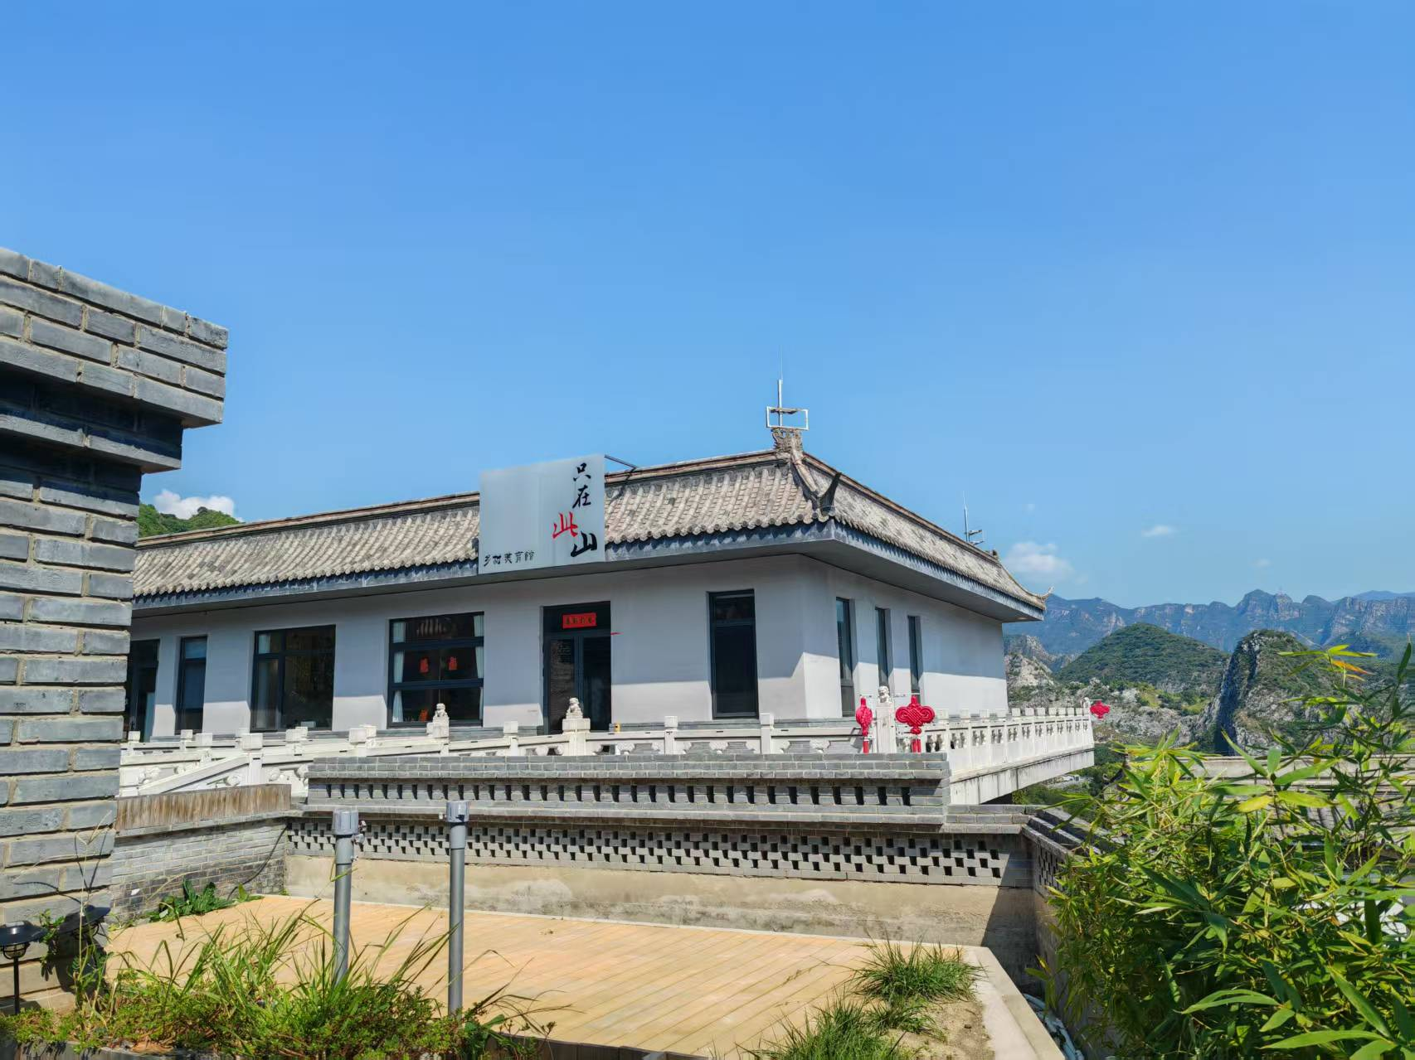
07
作家村文创区
作家大院·乡村美育馆
场景介绍
北京作家村所在地，含作家大院、"只在此山"乡村美育馆等建筑，灰瓦白墙掩映在绿树间，文艺气息浓厚，常有研学团队到访。
07 / 14

Slide 8
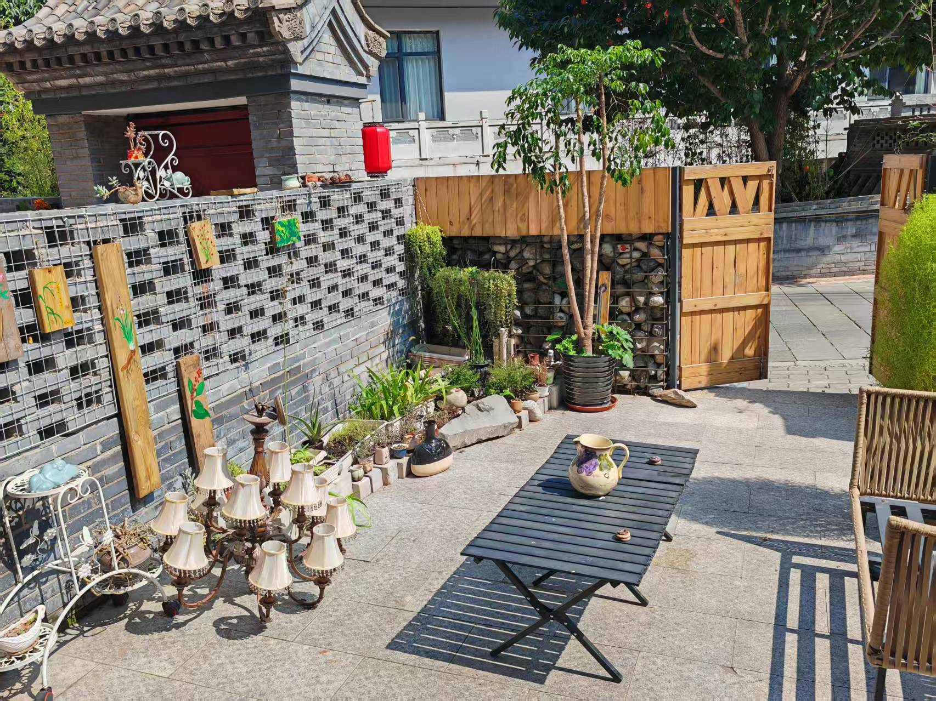
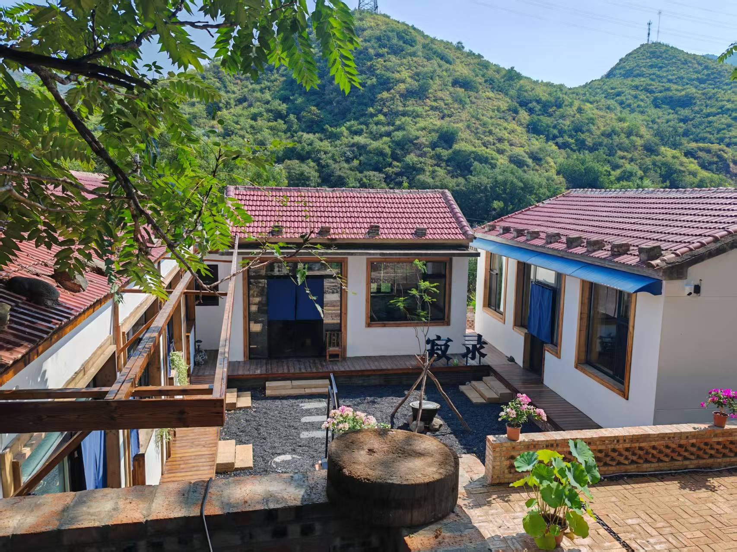
08
民宿庭院区
青砖灰瓦·民宿院落
场景介绍
村内民宿多为传统四合院改造，青砖灰瓦、木门花窗，庭院内绿植盆栽错落有致，环境清幽雅致，是游客住宿休憩的主要区域。
08 / 14

Slide 9
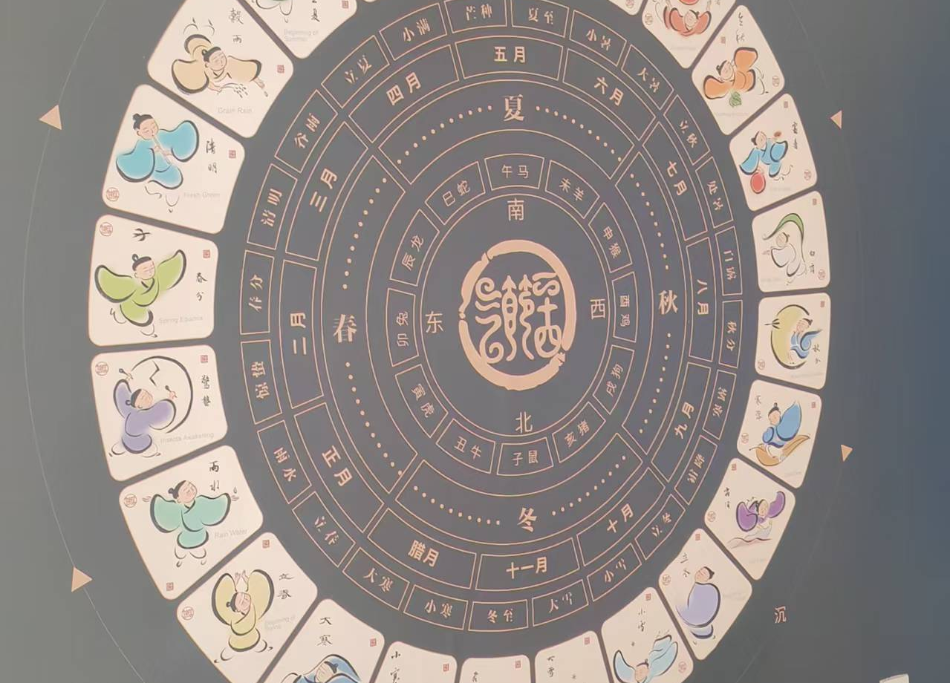
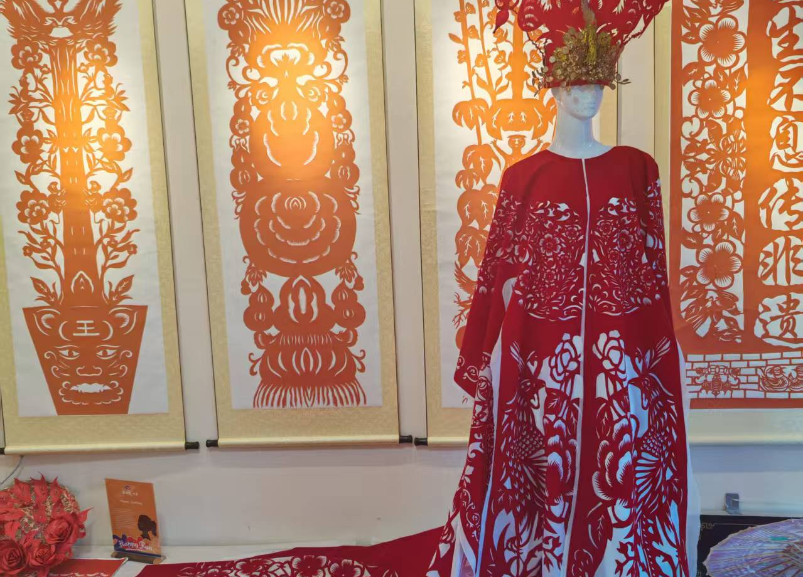
09
室内文化空间
二十四节气·非遗工坊
场景介绍
乡村美育馆内设有二十四节气主题展、剪纸艺术、香道手工等非遗体验空间，文化内涵丰富，是研学活动的核心场所。
09 / 14

Slide 10
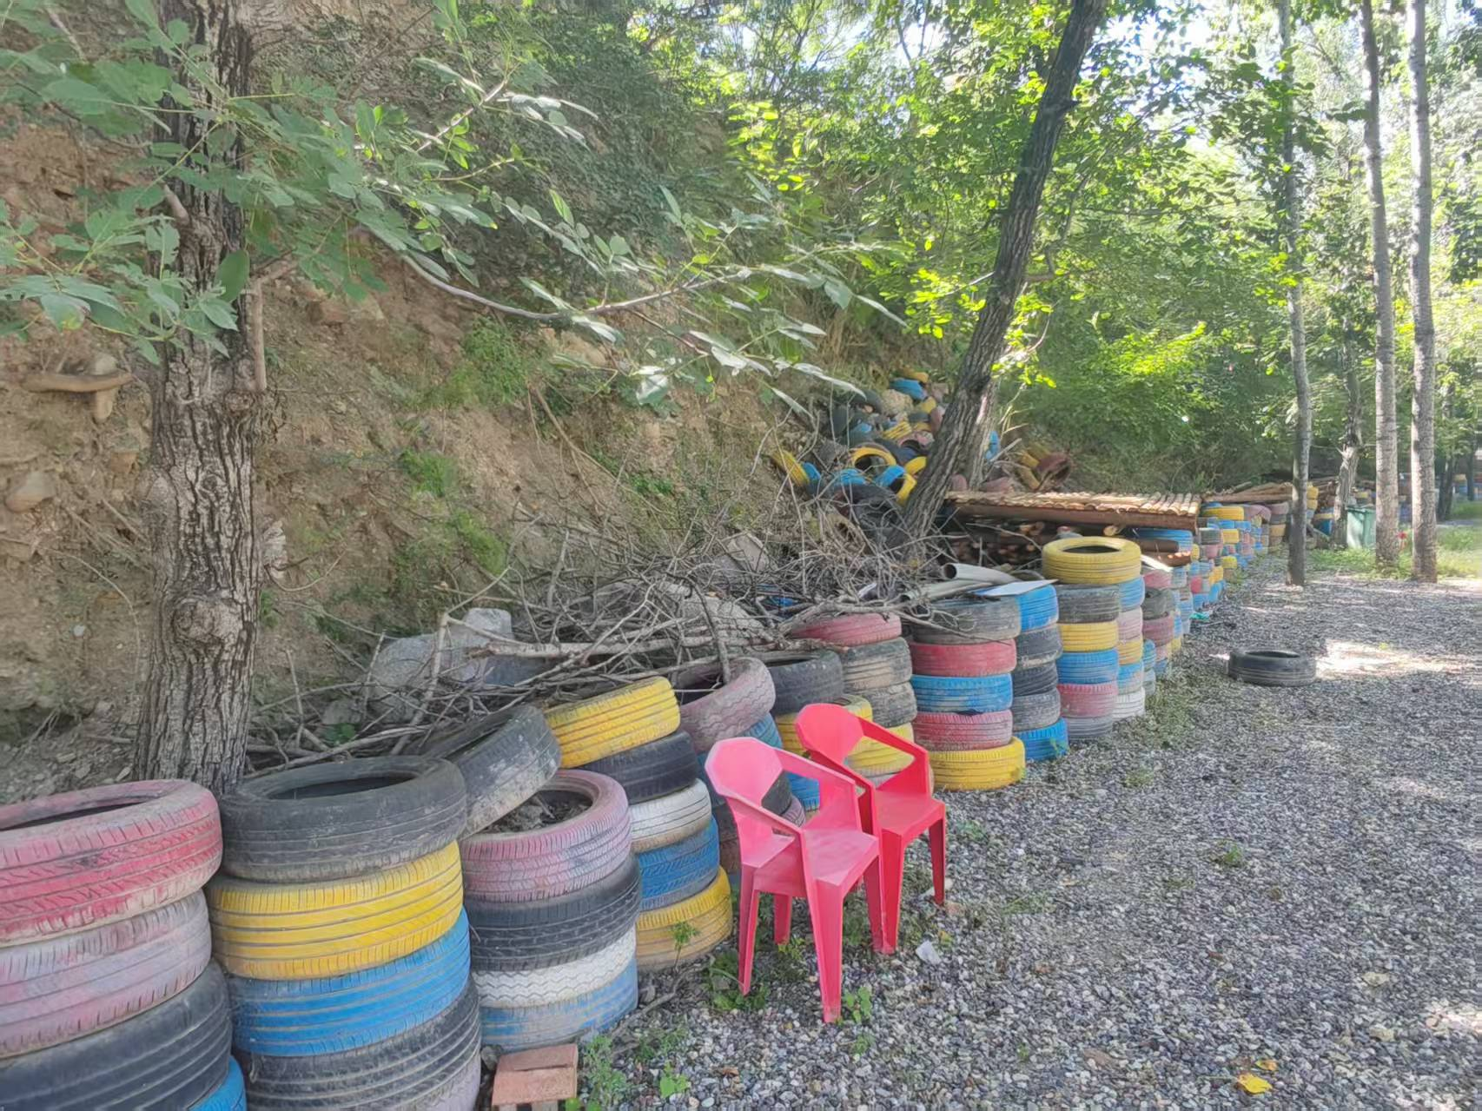
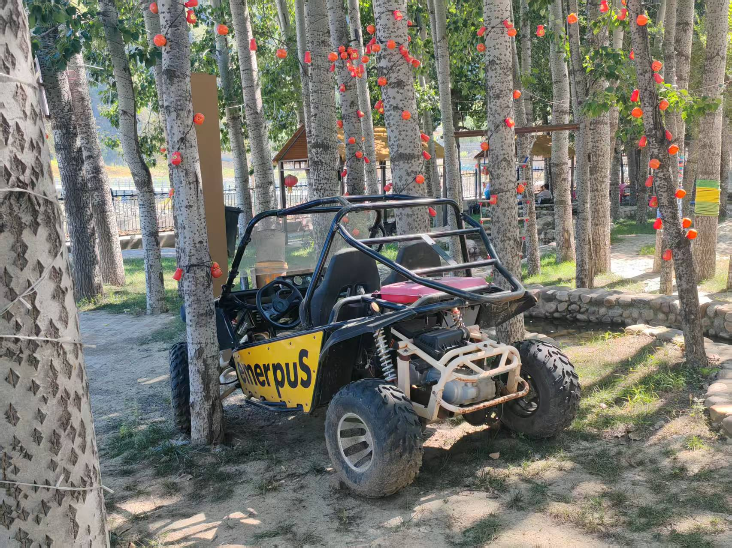
10
游乐休闲区
轮胎乐园·杨树林营地
场景介绍
乐趣儿创意农场内有彩色轮胎游乐设施、杨树林卡丁车赛道、网兜桥等，是亲子游客最集中的区域，林间有小溪穿过。
10 / 14

Slide 11
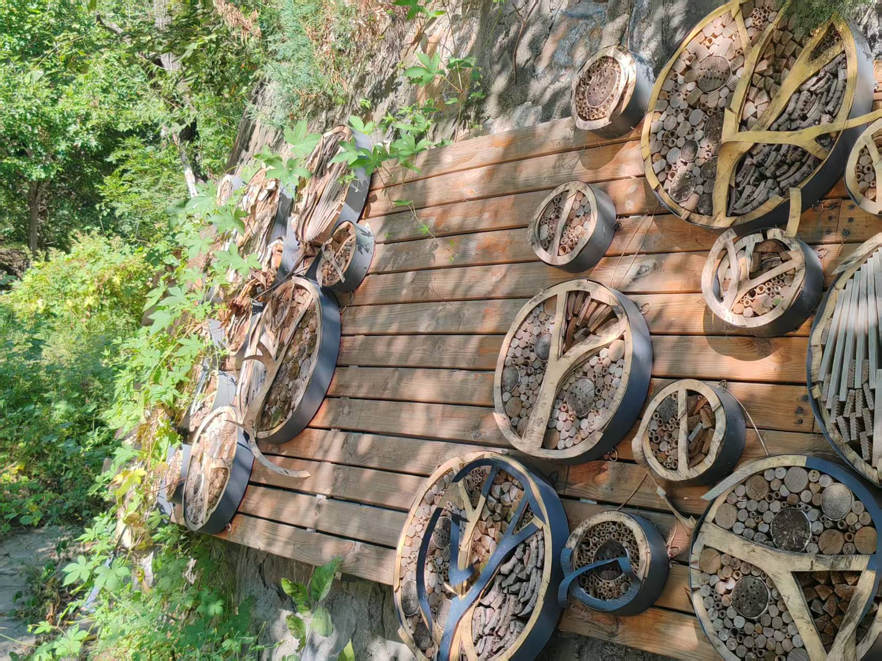
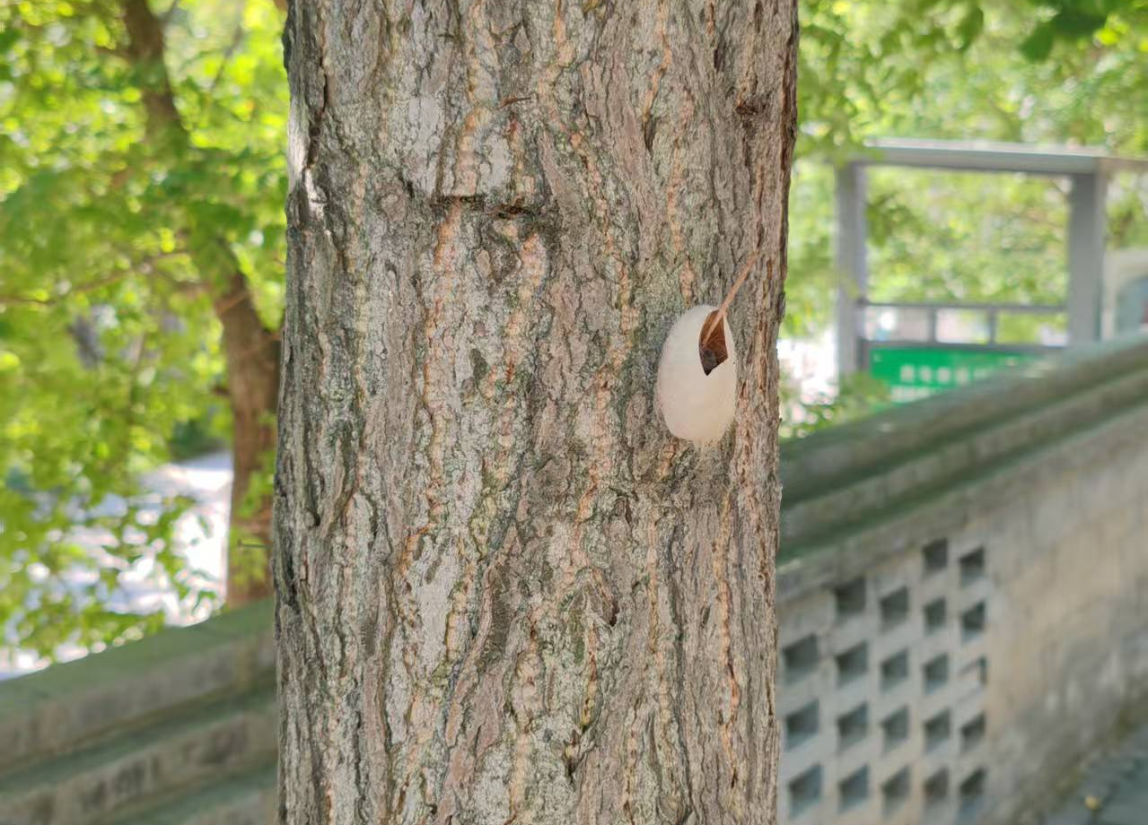
11
昆虫栖息迹象
已有昆虫旅馆·虫茧观察
场景介绍
踩点中发现村内已有一面墙安装了圆形树状昆虫旅馆装置，树干上也发现虫茧（疑似螳螂卵鞘），说明本地昆虫资源丰富、生态基础好。
11 / 14

Slide 12
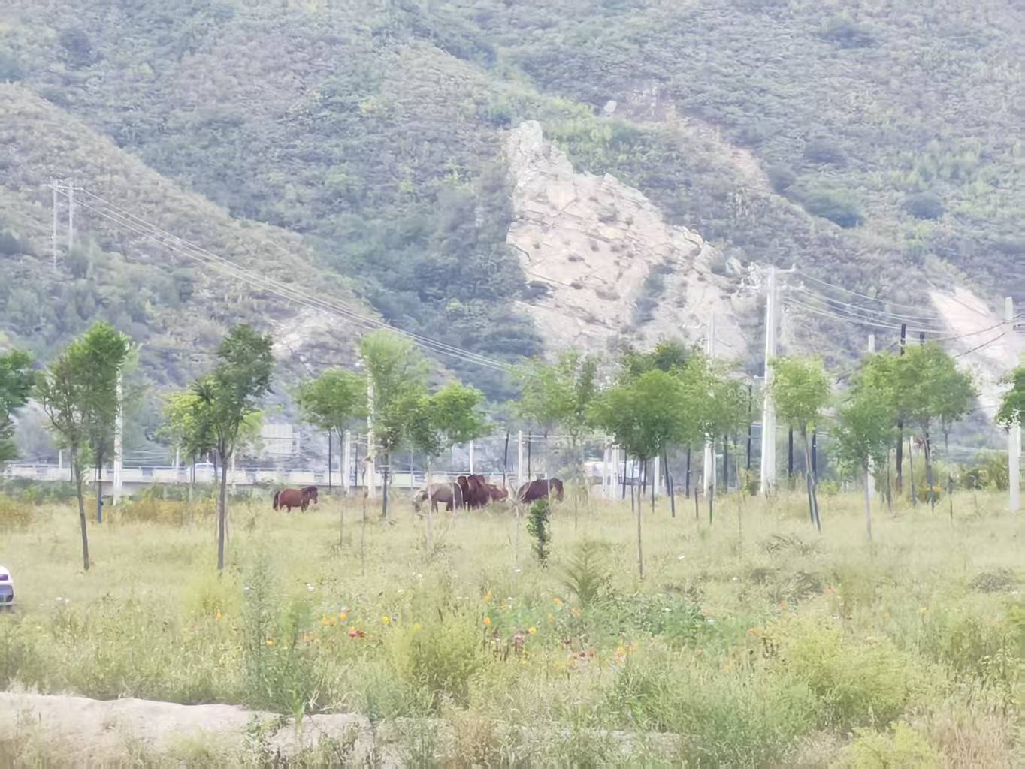
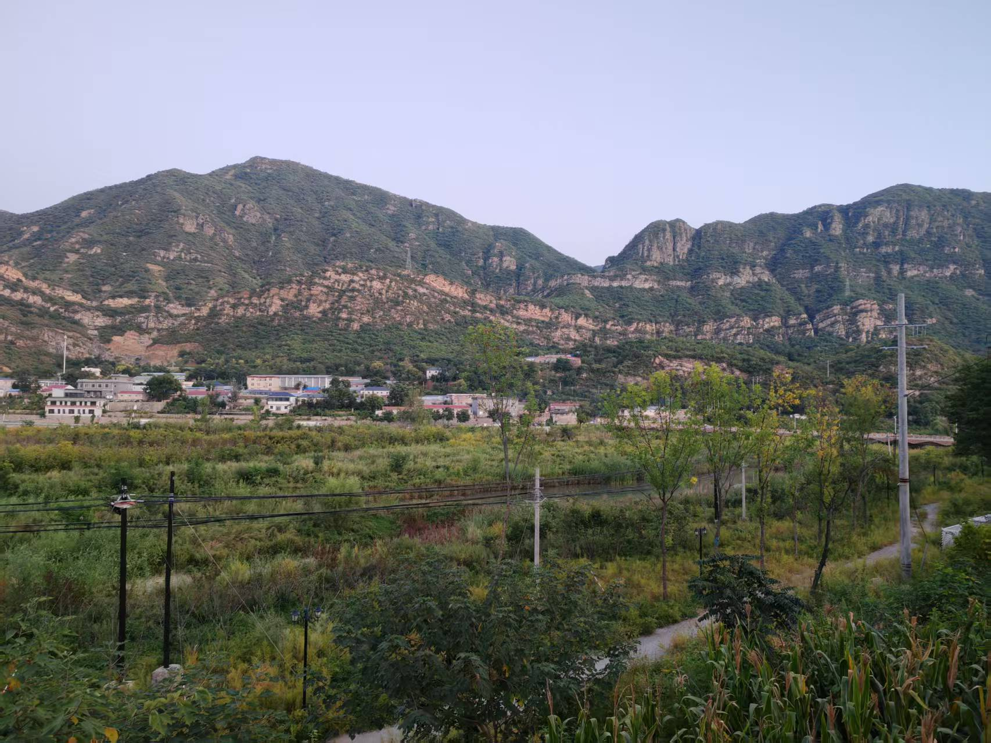
12
山景田野区
马场草地·山谷远景
场景介绍
村外有开阔草地和马场，远处山峦叠嶂、玉米地成片。田野边缘和草地是蝗虫、蝶类、蜂类等多种昆虫的活动区域。
12 / 14

Slide 13
邀请大家集思广益
看完以上场景，你觉得昆虫旅馆放在哪里最合适？
讨论方向
· 哪个场景的自然环境最适合昆虫栖息？
· 哪个位置人流量大、展示效果好？
· 昆虫旅馆可以和哪些现有项目结合？
· 有没有更有创意的安置方式或互动设计？
请在群里分享你的想法和建议，我们一起把好奇自然项目做起来！
好奇自然 × 想象力山谷项目组 · 2026年9月
Notes:
同学们看完PPT后可以在群里发言，提出你认为最合适的选址和创意方案。

